Slide 1
Первое знакомство с рассказчиком- Петром Андреевичем Гриневым
Урок литературы в 8 классе по 1 главе романа А.С. Пушкина «Капитанская дочка»

Slide 2
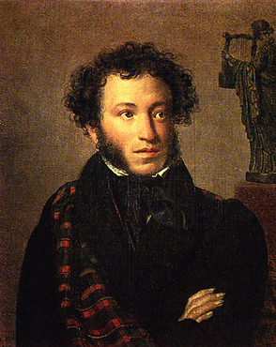
А.С.Пушкин
Роман «Капитанская дочка»

Slide 3
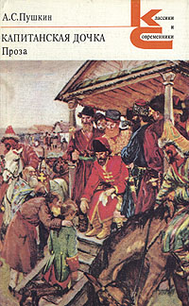
1 глава
Первое знакомство с рассказчиком- Петром Андреевичем Гриневым

Slide 4
Литературная разминка
( по горизонтали)
1. Город, в котором хотел служить герой?
З. Кому герой проиграл 100 рублей?
4.Гувернер главного героя?
6.В каком городе была первая остановка героя по пути на службу?
8. Любимая игра героя в детстве.

Slide 5

Литературная разминка
(по вертикали)
1.Имя главного героя.
2. Фамилия главного героя.
5. В какой город отец отправил героя на службу?
6. Дядька главного героя.
7. Имя матери геро

Slide 6
объяснялки
паче всякого чаяния
семь бед, один ответ
свычаи и обычаи
бегать по девичьим
потянет лямку да понюхает пороху
чем Бог послал

Slide 7
объяснялки
мадам, же вупри
взашеи прогоню
пашпорт
погребец с чайным прибором
местечко
кий

Slide 8
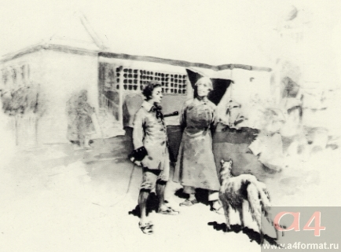
«…мог очень здраво судить о свойствах борзого кобеля»

Slide 9
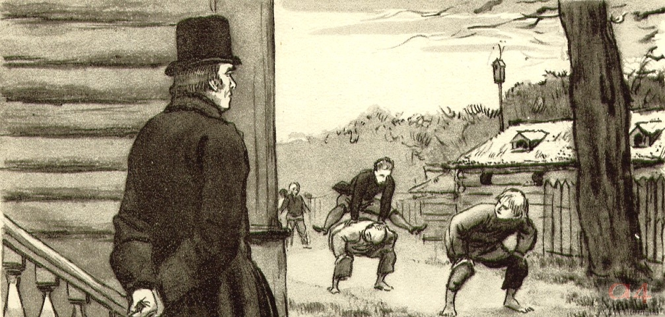
«Я рос недорослем…»

Slide 10
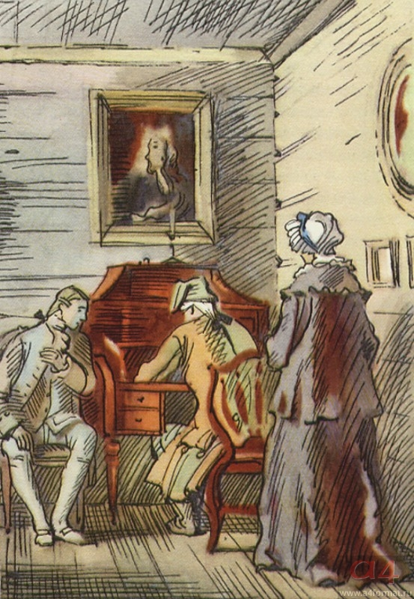
Письмо
«Я не сводил глаз с пера батюшки…»

Slide 11
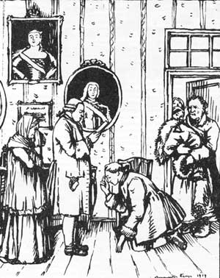
Благословение родителей
«Прощай, Петр. Служи верно, кому присягнешь..»

Slide 12
Рефлексия
Петр Гринев правдив и честен, говорит не искажая своего прошлого, не выставляя своих добродетелей и не скрывая недостатков. Он иронизирует над своими барскими привычками, над своей невежественностью в юности, над наивными мечтами о легкой веселой военной службе, над своим легкомыслием. Рассказчик- человек, лишенный самодовольства, человек с чутким сердцем. Он не будет кривить душой в своем повествовании.

Slide 13
Вывод
Автору романа важно, чтобы читатели доверяли рассказчику. Но мы должны помнить и о том, что повествователь Гринев- создание Пушкина. Если радиус наблюдений Гринева не велик, то кругозор его создателя, Пушкина, напротив, необычайно широк. Мы знаем, что в его распоряжении были документы, воспоминания очевидцев. Но главное, он – гениальный художник слова, творческим воображением воссоздавший давно прошедшие события.

